Slide 1
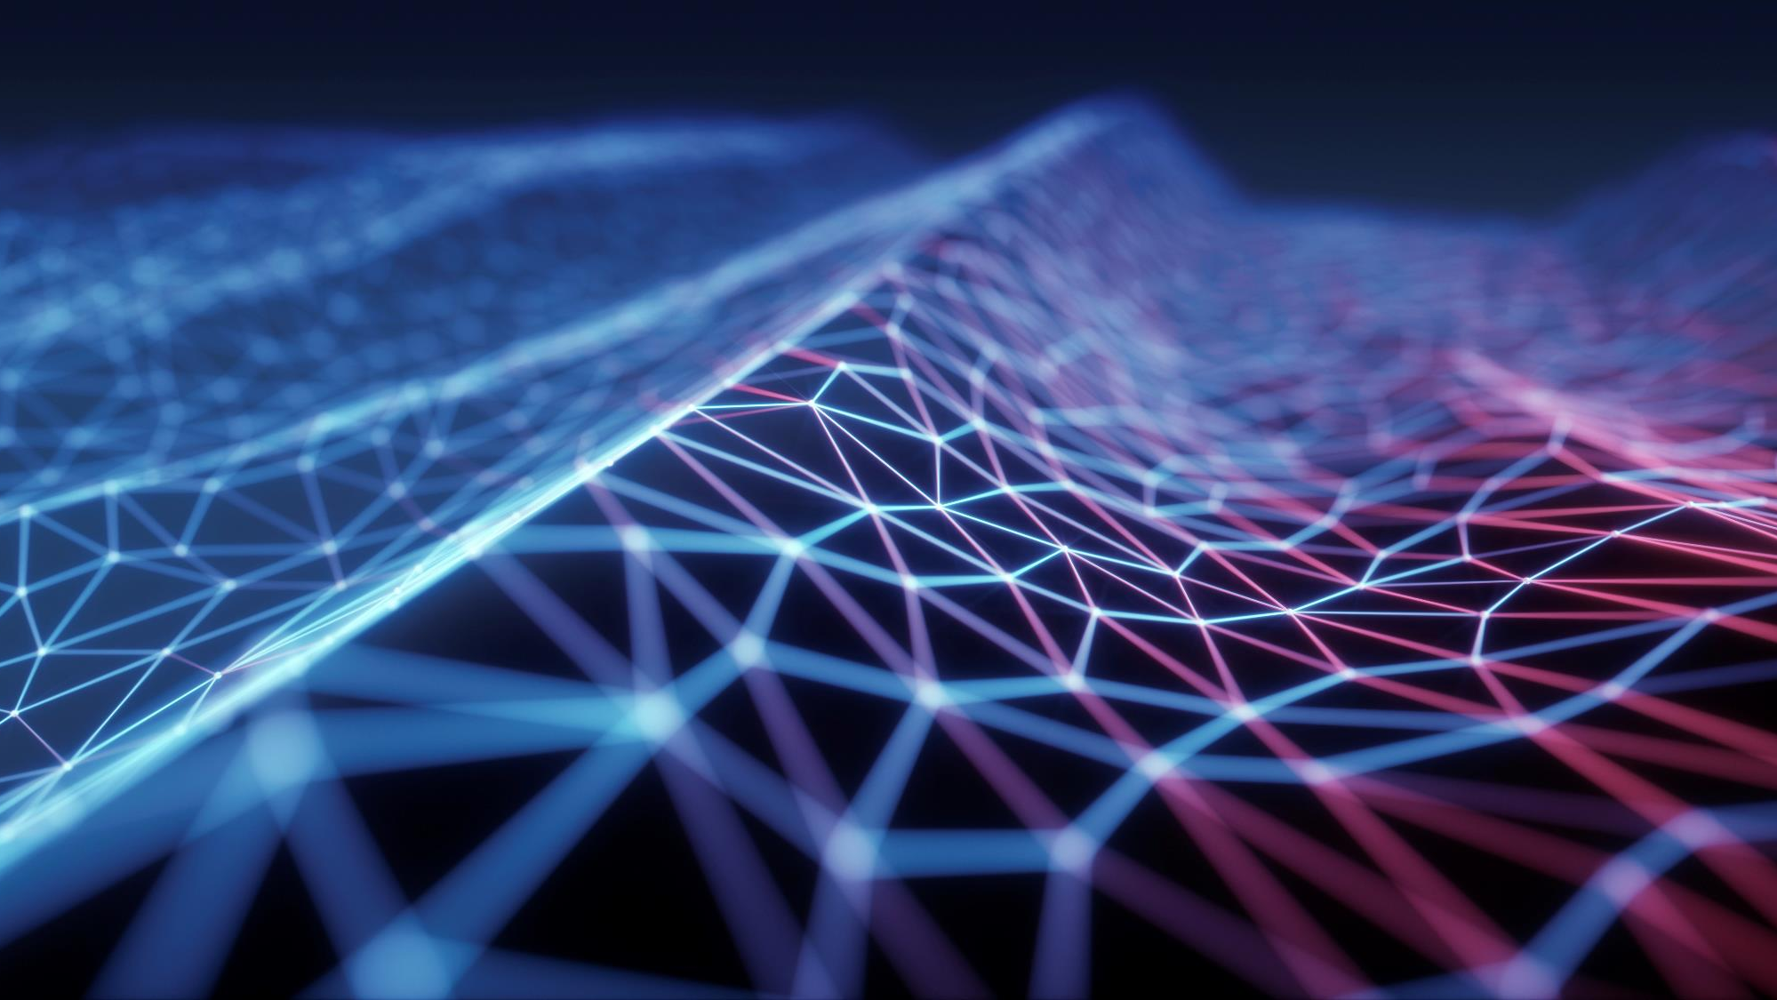
Historia de la Inteligencia Artificial
Evolución, hitos y sistemas que han transformado la tecnología

Slide 2
¿Qué es la Inteligencia Artificial?
Rama de estudio que busca dotar a las máquinas de la capacidad de imitar el pensamiento y el razonamiento humano.

Slide 3
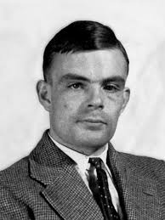
Pioneros y Conceptos Fundamentales
Alan Turing:
Introdujo la Prueba de Turing para evaluar la capacidad de las máquinas de imitar el comportamiento humano.
Su propuesta sentó las bases para pensar en máquinas “inteligentes”.
La idea de desarrollar sistemas que aprendan y resuelvan problemas de forma autónoma.

Slide 4
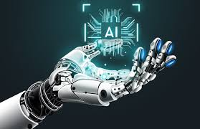
La “Edad Oscura” (1943–1956)
Establecimiento de los primeros modelos neuronales.
Investigadores como Claude Shannon y John von Neumann exploraron el potencial de las máquinas en juegos y en la creación de arquitecturas computacionales.
Sentaron las bases para el futuro desarrollo de la IA.

Slide 5
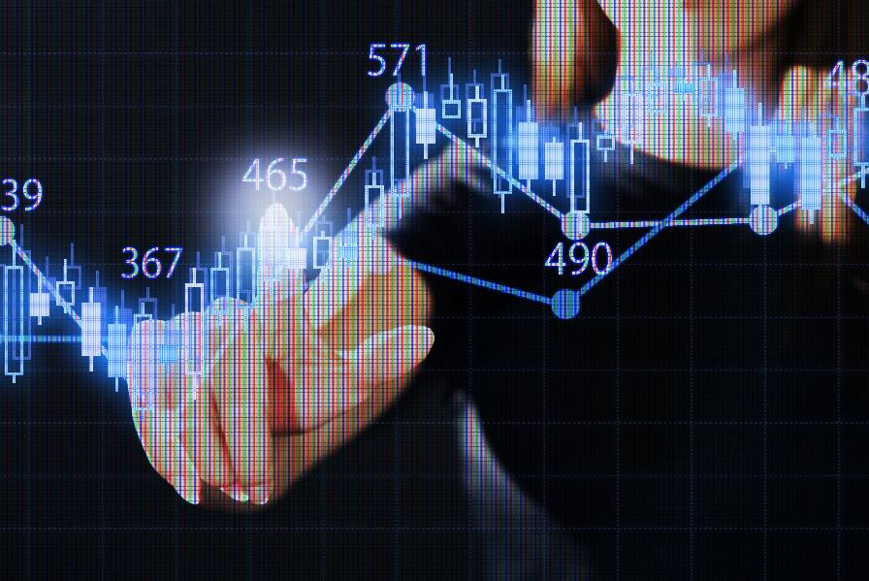
Inicio Formal de la Era de la IA (1956)
En 1956, la conferencia de Dartmouth organizada por John McCarthy marca el inicio formal de la IA.
Surgieron programas como el “General Problem Solver” de Newell y Simon que intentaban emular el razonamiento humano.
Desarrollo de lenguajes de programación especializados, como LISP y PROLOG, facilitando la manipulación del conocimiento..

Slide 6
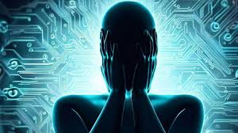
Crisis y Cambio en la Década de 1970
Los enfoques generales mostraron sus limitaciones al intentar resolver problemas del mundo real.
Proyectos ambiciosos, como la traducción automática, resultaron ineficientes, provocando una reducción de la financiación.
Esta etapa obligó a replantear las expectativas sobre la IA y a buscar soluciones más específicas.

Slide 7
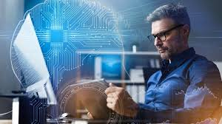
El Auge de los Sistemas Expertos
Transición hacia sistemas que incorporan el conocimiento de expertos humanos mediante reglas “SI-ENTONCES”.
Ejemplos emblemáticos:
DENDRAL: Sistema experto en análisis químico.
MYCIN: Sistema de diagnóstico médico para enfermedades infecciosas.
Estos sistemas demostraron que, en dominios específicos, las máquinas podían alcanzar niveles de desempeño comparables a los expertos.

Slide 8
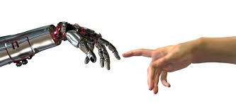
Resurgimiento de las Redes Neuronales y Aprendizaje Profundo
A finales de la década de 1980, las mejoras en algoritmos y el aumento de la capacidad computacional impulsaron el resurgimiento de las redes neuronales. Surgieron técnicas de aprendizaje profundo que permiten a los sistemas aprender de forma autónoma.
Se combinó el conocimiento experto con la flexibilidad y adaptabilidad inspirada en el cerebro humano.

Slide 9
Conclusion
La evolución de la inteligencia artificial demuestra un camino lleno de aprendizajes y transformaciones, desde los primeros modelos teóricos hasta los avanzados sistemas de aprendizaje profundo de hoy. Este recorrido evidencia cómo la integración del conocimiento humano y la capacidad autónoma de las máquinas han abierto nuevas oportunidades en diversos campos, a la vez que plantean desafíos éticos y técnicos que marcarán el futuro de la tecnología.

Slide 10
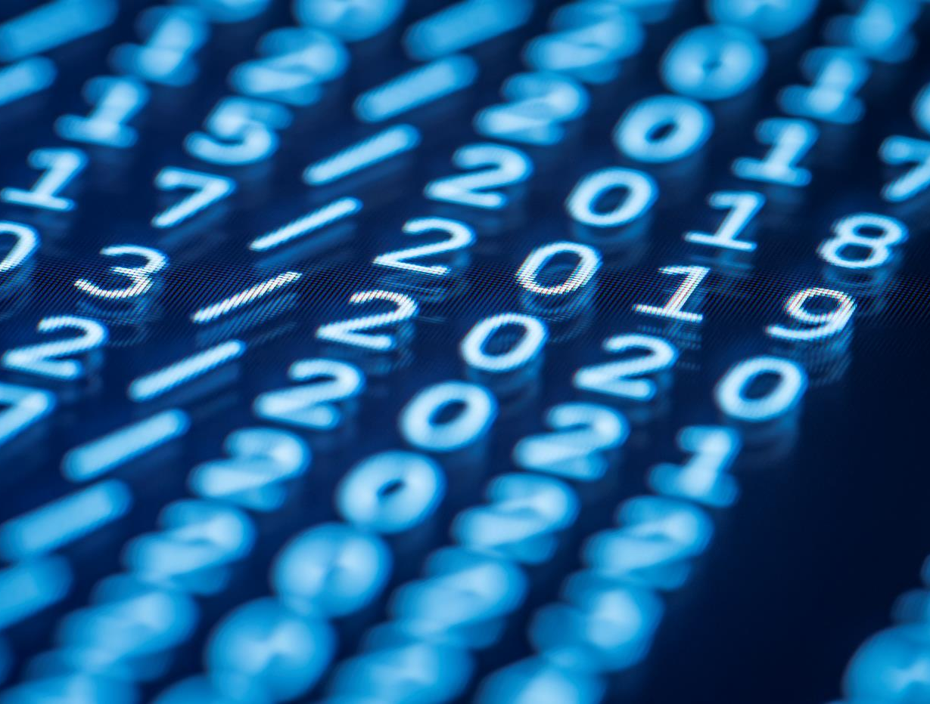
Gracias

